Slide 1
«Как помочь дошкольнику стать успешным школьником».
Учитель-логопед
Момотова Наталья Александровна
Учитель-дефектолог
Гут Елена Владимировна
30.01.2024

Slide 2
«Быть готовым к школе – не значит уметь читать, писать и считать. Быть готовым к школе – значит быть готовым всему этому научиться».
( Венгер Л. А.)

Slide 3
Каким должен быть будущий первоклассник по ФГТ

Slide 4
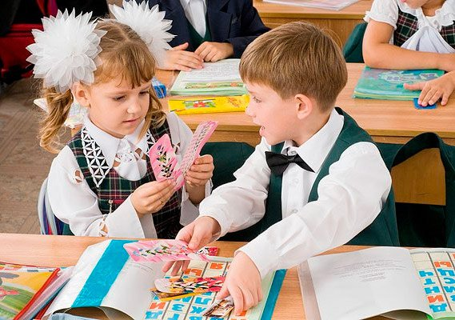
Компоненты готовности к школе
Физический
Интеллектуальный
Социальный
Мотивационный

Slide 6
Что должен знать и уметь будущий первоклассник
Пространственно-временные представления
Зрительно-моторная координация и графические умения
Речевая функция
Математические представления

Slide 7
С какими трудностями может столкнуться дошкольник в школе
нестабильность графических форм (нарушение высоты, ширины, наклона букв);
часто встречается, так называемое, «зеркальное письмо»
пропуск, перестановка букв, слогов, добавление букв;
деление слов на слоги;
слитное написание слов;
замена букв по пространственному сходству;
при списывании буквы располагаются в обратной последовательности;
имеет место повторное письмо, пропуск строки.

Slide 8
Проверка готовности ребенка к школе: чек-лист
знать свои ФИО, адрес проживания, дату рождения и возраст;
владеть основным запасом сведений об окружающей действительности;
обслуживать себя самостоятельно;
понимать правила поведения в общественных местах;
уметь просить о помощи;
сопереживать людям и оценивать реакцию окружающих;
в течение 15-20 минут концентрироваться на одном деле, требующем терпения и выдержки;
уметь классифицировать и обобщать предметы по основному признаку
уметь представлять в уме;

Slide 9
Проверка готовности ребенка к школе: чек-лист
во время активных игр уметь совершать точные и плавные движения;
быстро и без затруднений собрать мелкие и крупные объекты, сортировать их по формам, размеру и цветам;
лепить из разных материалов, владеть ножницами;
правильно держать ручку и карандаш в руке;
проводить непрерывные прямые, волнистые, ломаные линии;
уметь рисовать по клеточкам и точкам, копировать с образца;
уметь дорисовать отсутствующую половину симметричного рисунка;
уметь аккуратно закрашивать рисунок, выполнять штриховку;

Slide 10
Проверка готовности ребенка к школе: чек-лист
слышать ритм и уметь его повторить;
правильно произносить все звуки;
уметь различать звуки на слух;
владеть элементарным языковым анализом и синтезом;
правильно изменять по родам и числам и падежам;
обладать достаточным словарным запасом;
уметь пересказывать истории и рассказы;
уметь составлять рассказы;

Slide 11
Проверка готовности ребенка к школе: чек-лист
владеть прямым и обратным счетом в пределах десяти, знать цифры;
выполнять счетные операции в пределах десяти, знать понятия «больше-меньше-поровну»;
решать простые арифметические задачки;
знать и называть основные и оттеночные цвета, основные геометрические фигуры, сравнивать предметы по величине;
различать и называть части суток, дни недели, месяцы, времена года по порядку;
ориентироваться в схеме тела, в пространстве, на плоскости листа.

